Slide 1
Maatalouspolitiikka muuttuvassa maailmassa
15.4.2024
Johan Åberg / Maatalousjohtaja

Slide 2
Yhteisen maatalouspolitiikan tehtävä
Rooman sopimus (1958):
lisätä maatalouden tuottavuutta edistämällä teknistä kehitystä sekä varmistamalla, että tuotannontekijöitä, varsinkin työvoimaa, hyödynnetään parhaalla mahdollisella tavalla
taata maatalousväestölle kohtuullinen elintaso
vakauttaa markkinat
varmistaa tarvikkeiden saatavuus
taata kohtuulliset kuluttajahinnat.

Slide 3
Maatalouspolitiikan kehitys
Alun perin korkea rajasuoja, vientituet ja yhteinen sisämarkkina
1992 MacSharry –reformin mukaan siirryttiin hallinnollisista hinnoista suoriin tukiin
2004 tuet irrotettiin pääosin tuotannosta
2010-luvulla ilmasto- ja ympäristö vahvasti mukaan
2020-2030 -luvuilla?

Slide 4
Yleisimmät syyt muutokseen?
Alituotannosta ylituotantoon
Budjettirajoitteet
GATT, WTO ja muut kaupan vapauttamisen sopimukset
EU:n laajentuminen
Ilmasto- ja ympäristöpolitiikka (Pariisin ilmastonsopimus)
Vastuullisuus - kestävyys

Slide 5
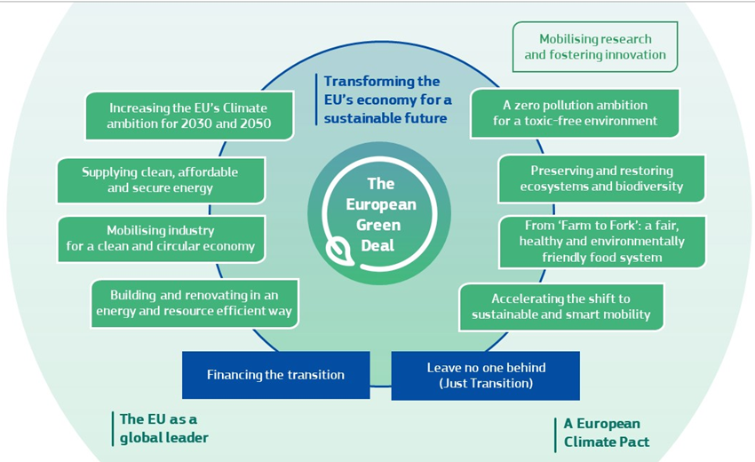
Euroopan vihreän kehityksen ohjelma

Slide 6
Pellolta pöytään strategia – tehostetaan viljelijöiden toimia
ilmastonmuutoksen torjumisessa
ympäristön suojelemisessa ja
biodiversiteetin säilyttämisessä
Varmistetaan, että ruoka tuotetaan edullisesti ja kestävästi
Vähennetään elintarvikkeiden jalostuksen ja vähittäiskaupan ympäristövaikutuksia
Vähintään 40 prosenttia CAP:in kokonaisbudjetista ilmastotoimiin
Kansalliset strategiasuunnitelmat toimeenpanon välineinä

Slide 7

CAP-tavoitteet 2023 - 2027

Slide 8
Käytännön toimeenpano ollut heikkoa
Epäoikeudenmukainen säädösvalmistelu ja epäreilu taakanjako
Edelläkävijät joutuvat kärsimään
Suomelle tärkeät hankkeet jääneet lähtötelineisiin:
  Uudet genomitekniikat kasvinjalostuksessa (jäljitettävyys, merkinnät ja patentit)
  Siemen- ja kasvinlisäysaineistoasetus
  Kasvinsuojeluaineiden vähentäminen SUR: 50 % vähennystavoite, vaikutukset ruokaturvaan, vaihtoehtoisten aineiden kehittäminen?
  Kestävien ruokajärjestelmien puitelainsäädäntö
  Eläinten hyvinvointilaki
  Kuluttajainformaatio (alkuperämerkinnät, eläinten hv-merkinnät, ravintosisältö)

Slide 9

Muutospaineita seuraavassa uudistuksessa?
Geopolitiikka, pandemia, ilmastonmuutos ja luonto- kato
Ukrainan sota ja tuleva EU-jäsenyys
Globaali ruokaturva ja Euroopan ruokaturva
Ruokamarkkinoiden keskittyminen
Heikko taloustilanne
Politiikan polarisaatio ja äärilaitojen nousu

Slide 10
Euroopan parlamentin vaalit ja uusi komissio 2024
EP työskentelee huhtikuun loppuun saakka. Vaalit 6.-9.6.2024. Suomella 15/720 paikkaa.
Heinäkuussa uuden EP:n järjestäytyminen
Lainsäädäntötyö alkaa syyskuussa, uuden komission valinnalla.
EP:n ryhmillä on vaikutusta komission työohjelmaan.
15.4.2024

Slide 11
Seuraavan komission ohjelma
Ympäristö- ja ilmastopolitiikka on EU:n toimivallassa.
Uusi maatalouspolitiikka 2027 jälkeen. Ympäristö-, ruoka- vai maatalouspolitiikkaa? Budjetti? Keskitytään ruokaturvaan ja kestävyyteen, tasapuolisesti.
EU-laajentuminen vaikuttaa seuraavan komission ohjelmaan (budjetti, rakenteet, päätöksenteko)
Notes:
ES, -24 BE, HU, -25 PL, DK, -26 CY, IR, -27 LT, EL, -28 IT, LV, -29 LUX, NL

Slide 12
Ruokaturva julkishyödykkeenä
Yhteinen maatalouspolitiikka varmistaa tulevaisuuden ruokaturvan ja edistää kestävää siirtymää
  Vahva, yksinkertainen ja ymmärrettävä politiikka vahvalla budjetilla tukee älykästä maataloutta kamppailussa ilmastonmuutosta ja luontokatoa vastaan
  Strategisen omavaraisuuden parantaminen ja tuotannontekijöiden saatavuuden turvaaminen kaikilla tasoilla koko EU:ssa
  Viljelijöiden markkina- ja neuvotteluaseman parantaminen ruokaketjussa
  Nuorten yrittäjien alalle tulo ja elinkeinon kilpailukyvyn ja houkuttelevuuden parantaminen
  Politiikkakoherenssi maa- ja metsätaloudessa ja maaseudun yritystoiminnassa

Slide 13
Tulevaisuuden maatalouspolitiikan tarina..?
Ruokaturva on julkishyödyke josta kannattaa maksaa 30 snt/päivä..
Viljelijät huolehtivat siitä, että kaikki kansalaiset voivat syödä maailman parasta ruokaa vuoden jokaisena päivänä tilanteessa kuin tilanteessa
Terve ympäristö, terveet eläimet ja kasvit, terveet ihmiset (One Health)
Tarjoamme ratkaisuja ilmasto-, ympäristö- ja luonnon monimuotoisuushaasteisiin
Luomme kasvua ja työpaikkoja kaikilla alueilla
Omavaraisuuden parantaminen on kokonaisturvallisuuden peruspilari geopoliittisessa epävarmuudessa
Oma ruoantuotanto on ruokakulttuurin ja elävän maaseudun perusta

Slide 14
Kansalliset tavoitteet
Suomalaisen puhtaan ruuan potentiaali hyödynnetään uudella kasvuohjelmalla, jolla lisätään ruokavientiä.
Riittävällä tki-rahoituksella vauhditetaan elintarvikealalle syntyviä innovaatioita ja investointeja, jotka kasvattavat alan arvonlisää ja työllisyyttä.
Kansallisen tahtotilan varmistamiseksi ja maataloustuottajien arvostuksen nostamiseksi tehdään parlamentaarisella yhteistyöllä kotimaisen ruuantuotannon pitkän aikavälin strategia.
Panostetaan valkuaisomavaraisuuteen lisäämällä valkuaiskasvien viljelyä, jotta huoltovarmuus ja ruokaturva paranevat ja lopputuotteen kotimaisuusaste nousee.

Slide 15
Kansallinen maatalouspolitiikka?
Maatalouden tukijärjestelmän uudistus parantamaan maatalousyrittäjyyttä:
Suomen tukijärjestelmä on vanhentunut ja EU:n monimutkaisin tilkkutäkki (125 rahoitettavaa toimenpidettä!), jossa tavoitteena maksimoida tukimäärät ilman kannustavuutta markkinoilta saatavaan tuloon.
  EU:n yhteisen maatalouspolitiikan uudet tavoitteet (painottuen ympäristö- ja ilmastotavoitteisiin) on lisätty vanhan, EU-jäsenyyden alusta pohjaavan kansallisen järjestelmän päälle.
Nykyinen tukijärjestelmä vääristää markkinoita eivätkä tuet kohdistu myöskään huoltovarmuuden kannalta oikein.
  Kokonaistukiluokittain jaoteltuna yli 50% tuensaajista on tiloja, joille tukea kohdentuu alle 20 000 euroa vuodessa.
Uuden maatalouspolitiikan tulee huomioida myös suuret eurooppalaisessa toimintaympäristössä tapahtuvat muutokset.
Tavoitteena ei tule olla näivettää maataloustuotantoa jakamalla tukia mahdollisimman tasapuolisesti kaikille, vaan kehittää alkutuotantoa tähtäämällä toimiviin markkinoihin ja vientiin.

Slide 16
KIITOS!

